Slide 1




Slide 2
INTRODUÇÃO AO NUMPY E OPERAÇÕES
NUMPY É UMA BIBLIOTECA ESSENCIAL PARA A COMPUTAÇÃO CIENTÍFICA EM PYTHON, QUE FORNECE SUPORTE PARA ARRAYS MULTIDIMENSIONAIS E FUNÇÕES MATEMÁTICAS DE ALTO DESEMPENHO. COM SUA CAPACIDADE DE MANIPULAR GRANDES CONJUNTOS DE DADOS, O NUMPY PERMITE REALIZAR OPERAÇÕES BÁSICAS, COMO CÁLCULOS DE MÉDIA E SOMA, ALÉM DE OPERAÇÕES AVANÇADAS, COMO FILTRAGEM E TRANSFORMAÇÕES MATEMÁTICAS. ESSA FLEXIBILIDADE E EFICIÊNCIA FAZEM DO NUMPY UMA FERRAMENTA INDISPENSÁVEL PARA CIÊNCIA DE DADOS, APRENDIZADO DE MÁQUINA E ENGENHARIA.

Slide 3
MANIPULAÇÃO DE DADOS E OPERAÇÕES EFICIENTES COM NUMPY
APRENDA COMO OTIMIZAR A MANIPULAÇÃO DE DADOS E REALIZAR OPERAÇÕES EFICIENTES COM NUMPY, A BIBLIOTECA ESSENCIAL PARA CIÊNCIA DE DADOS.

Slide 4
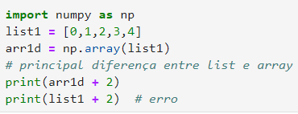
NUMPY
Ok, mas por qual motivo usar numpy arrays e não listas?
A principal diferença entre um array e uma lista é que arrays foram projetados para manipular operações vetorizadas, enquanto as listas não.
Exemplo: somar 1 a cada um dos elementos de uma lista:

Slide 5
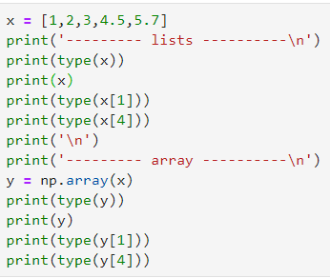
NUMPY
Outra importante diferença é que, uma vez criado o numpy array, seu tamanho não pode ser aumentado.
Já para list, isso é facilmente conseguido através do método append().
Todos os itens de um array devem ser do mesmo tipo, diferentemente os itens de uma lista.

Slide 6
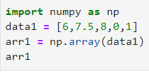
NUMPY
O ndarray, ou N-dimensional array, é um rápido e flexível container para grandes conjuntos de dados em python.
Considere o exemplo:

Slide 7

NUMPY
O ndarray é um container genérico multidimensional para dados homogêneos, isto é, todos os elementos precisam ser do mesmo tipo.
Todo array possui o atributo shape, uma tupla indicando o tamanho de cada dimensão, e o atributo dtype, que descreve o tipo de dado presente no array:

Slide 8
PONTOS CHAVE
Arrays Multidimensionais: Estrutura fundamental para armazenamento e manipulação eficiente de dados.
Operações Matemáticas Rápidas: Cálculos como soma, média e desvio padrão otimizados para grandes conjuntos de dados.
Indexação e Fatiamento: Manipulação precisa de dados em arrays com facilidade.
Transformações Avançadas: Operações matemáticas complexas aplicadas a grandes datasets.
Desempenho e Eficiência: NumPy maximiza a eficiência computacional em ciência de dados e engenharia.

Slide 9
OBRIGADO!

